Slide 1
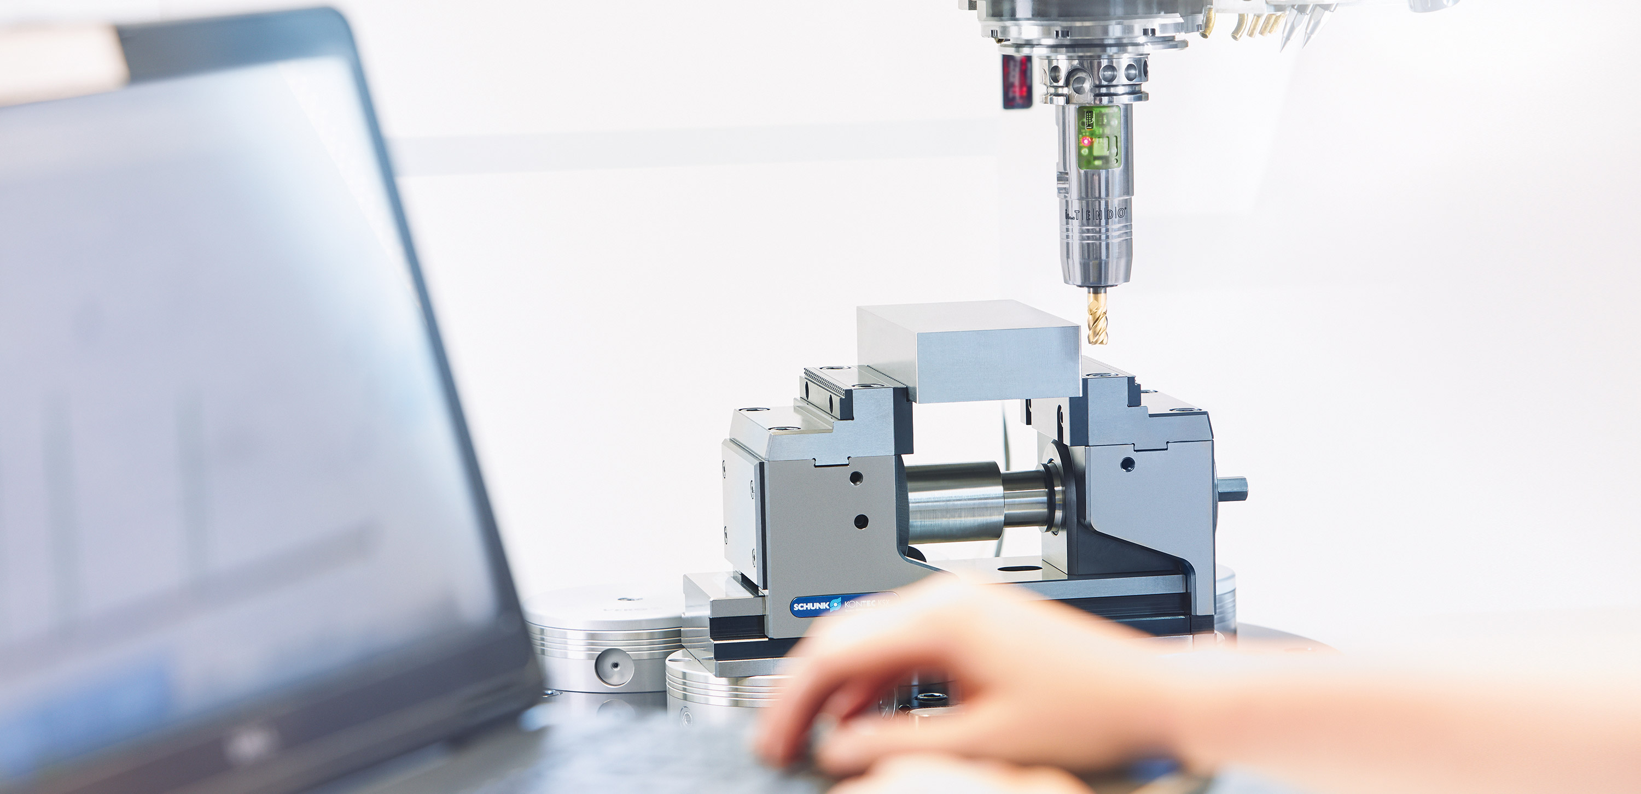
TENDO Hydro-Dehnspanntechnik
Qualität und Präzision mit über 35 Jahren Erfahrung

Slide 2
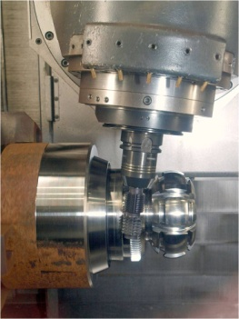
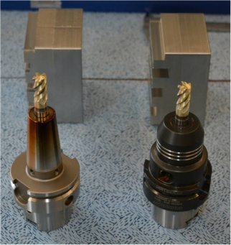
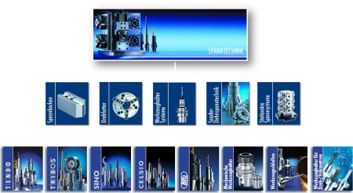
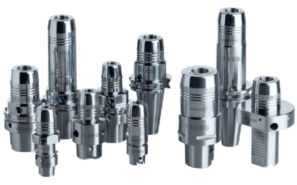
Inhalt
Übersicht
TENDO
Anwendungs-beispiele
Fräsversuch

Slide 3
Inhalt
Übersicht
TENDO
Anwendungs-beispiele
Fräsversuch

Slide 4
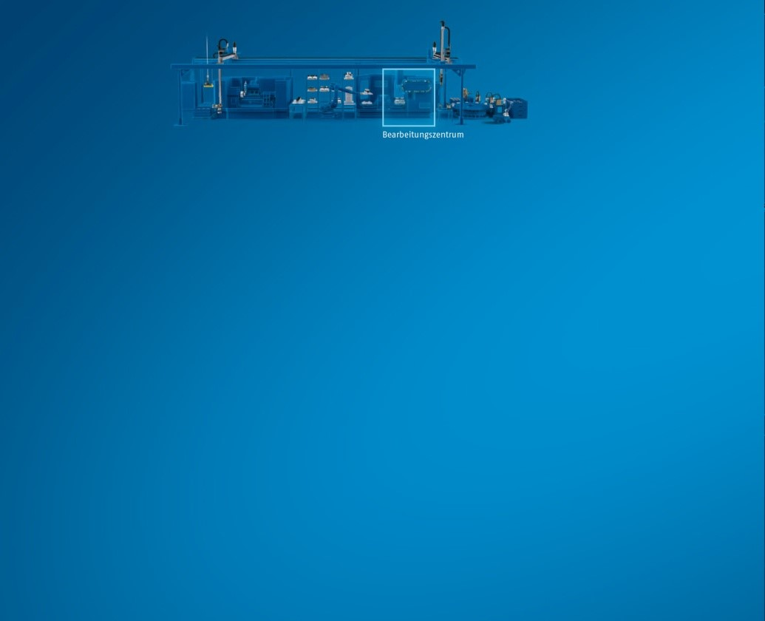
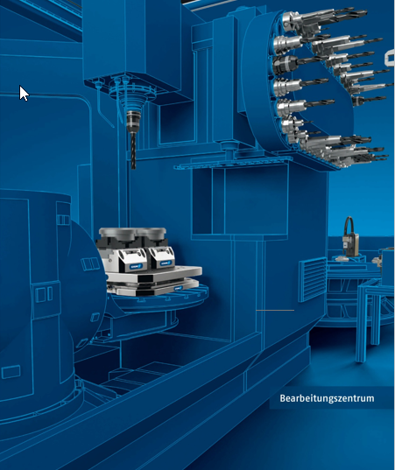
Jeder Zerspanung gewachsen

Slide 5
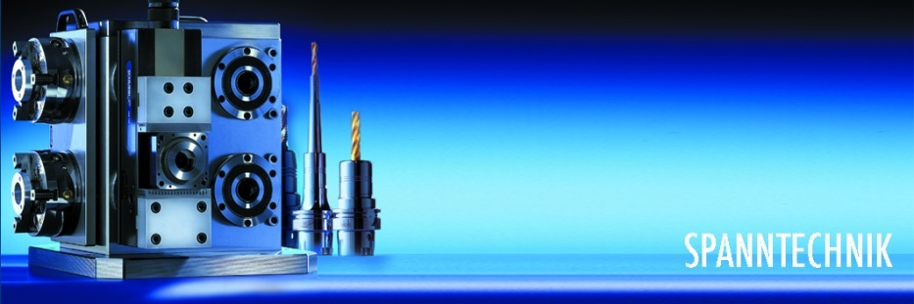
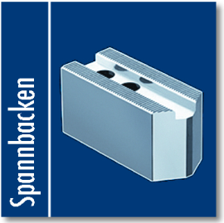
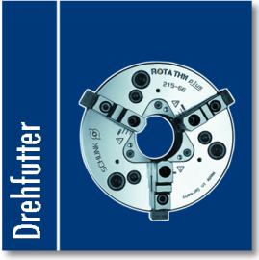
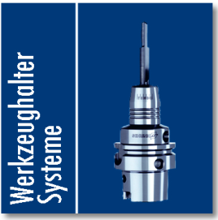

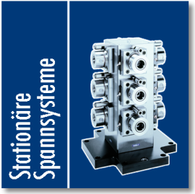





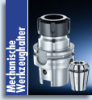

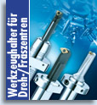
Werkzeughaltersysteme - Produktübersicht

Slide 6
Werkzeughaltersysteme - Produktübersicht
TENDO Hydro-Dehnspanntechnik

Slide 7
Inhalt
Übersicht
TENDO
Anwendungs-beispiele
Fräsversuch

Slide 8

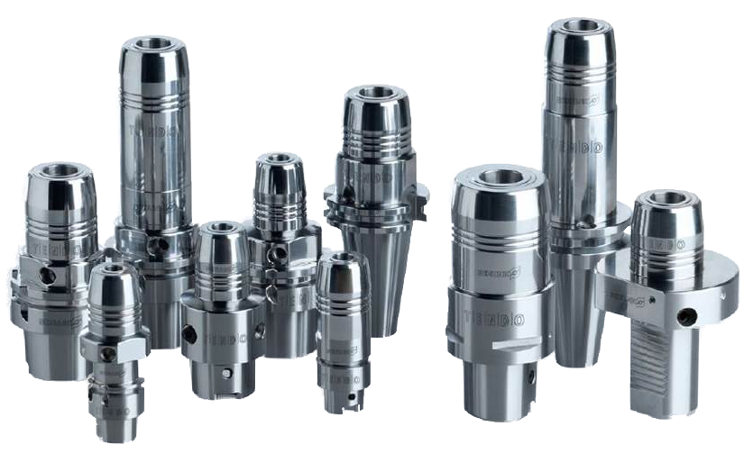
TENDO

Slide 9
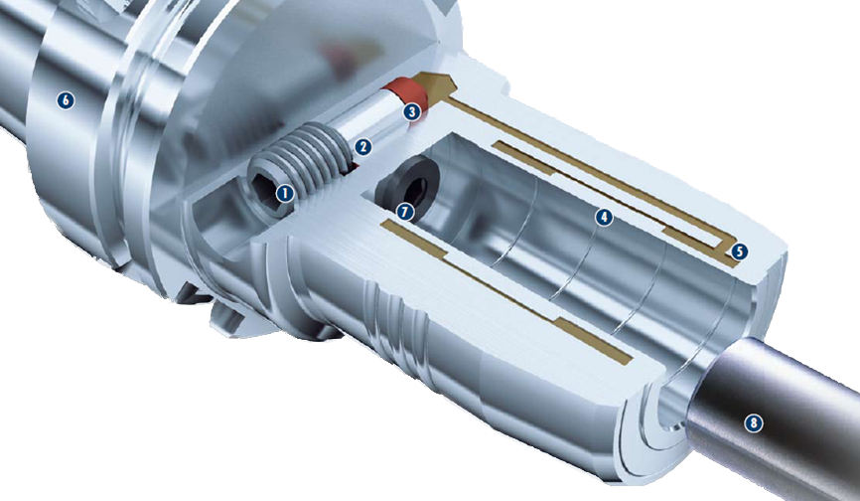
Notes:
Spannschraube
Spannelement
Dichtung
Dehnbüchse
Kammersystem
Grundkörper
Längenverstellschraube
Werkzeugschaft

Slide 10
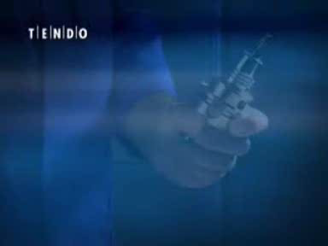
TENDO Funktionsprinzip

Slide 11
Technische Highlights
Rüstzeitkiller! Präziser Werkzeugwechsel ohne Peripheriegeräte
μ-genauer, sekundenschneller Werkzeugwechsel
Einfache Handgriffen um das Werkzeug schnell und prozesssicher zu wechseln
Werkzeug in das Hydro-Dehnspannfutter einfügen, Spannschraube mit einem Sechskantschlüssel auf
Anschlag eindrehen – fertig
Das Spannergebnis: höchste Rundlaufgenauigkeit
Überzeugend einfache Handhabung mit dem Sechskantschlüssel
Kein zusätzlicher Investitionsaufwand für Peripheriegeräte
Stillstands- und Rüstzeiten an der Maschine werden reduziert
Wartungsaufwand oder Ausfall von externen Spanngeräten entfällt

Slide 12
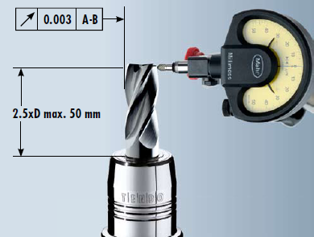
Funktionen
Rundlauf- und Wiederholgenauigkeit
Höchste Dauerrundlauf- und Wiederholgenauigkeit von < 0.003 mm
Gleichmäßiger Schneideneingriff
Minimierung des Verschleißes der Werkzeugschneiden
Erhöhung der Standzeiten des Werkzeuges um ein Vielfaches
Reduzierung der Kosten für Nachschleifen oder Neubeschaffung

Slide 13
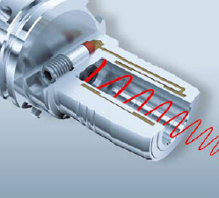
Funktionen
Exzellente Schwingungsdämmung für beste Oberflächen
Durch Hydrauliksystem hervorragende Schwingungsdämpfung
Vermeidung von Mikroausbrüche an der Werkzeugschneide
Ziel: Beste Werkstückoberflächen
Maschinenspindel wird geschont
Erhöhung der Werkzeugstandzeiten
Kostenreduzierung

Slide 14
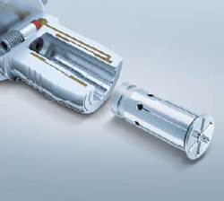
Funktionen
Hohe Flexibilität durch Zwischenbüchsen
Einsatz geschlitzter oder kühlmitteldichter Zwischenbüchsen
Spannfutter unterschiedlicher Werkzeugdurchmesser von 0.8 – 25 mm spannbar
Im Spannbereich flexibel einsetzbar
Die Rundlaufgenauigkeit der Büchse ist < 0.003 mm

Slide 15
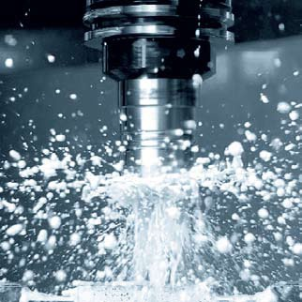
Funktionen
Schmutz-Resistenz für lange Funktionssicherheit
Vollkommen geschlossenes TENDO System
Verhindert Eindringen von Schmutz, Spänen und Kühl- und Schmierstoffen
Spannbereich wird nicht beschädigt
Funktion und perfekte Werkzeugspannung bleiben erhalten
Wartungsfreiheit und hohe Lebensdauer gewährleistet

Slide 16
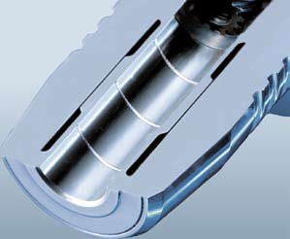
Funktionen
Schutzrillen für zuverlässige Drehmomentübertragung
Enormen Spanndruck
Öl-, Fett- oder Schmierstoffreste werden in die Schmutzrille gedrückt
Spannfläche bleibt trocken
Zuverlässige Übertragung der Drehmomente ist gewährleistet

Slide 17
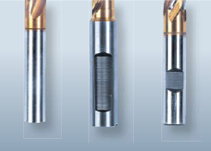
Funktionen
Alle handelsüblichen Schafttypen spannbar für prozesssichere Spannung
  Sowohl Werkzeuge mit glatten Zylinderschäften nach DIN 6535 Form HA bis Ø 32 mm als auch mit Ausnehmungen nach:
  DIN 1835 Form B, E
  DIN 6535 Form HA, HB, HE
  können direkt und ohne Zwischenbüchse gespannt werden

Slide 18
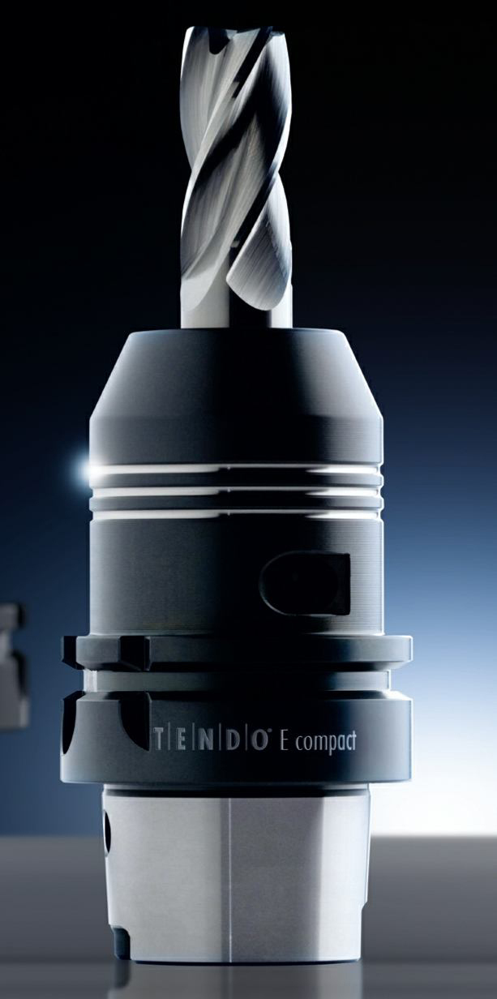
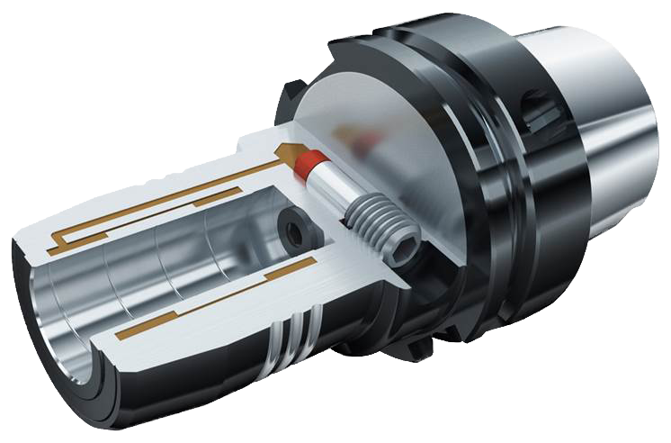
TENDO E compact

Slide 19
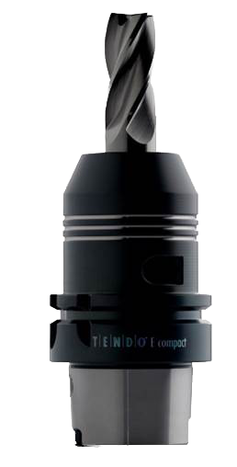
Der TENDO-E compact
TENDO Allgemein:
Rundlaufgenauigkeit 0,003 mm
Exzellente Schwingungsdämpfung
→ schont Werkzeugen
→ bessere Qualität der Werkstücke
Sekundenschneller Werkzeugwechsel von Hand
Identische Drehmomente bei jeder Spannung
TENDO-E compact
900 Nm bei ø20 / 2000Nm bei Ø32

Slide 20
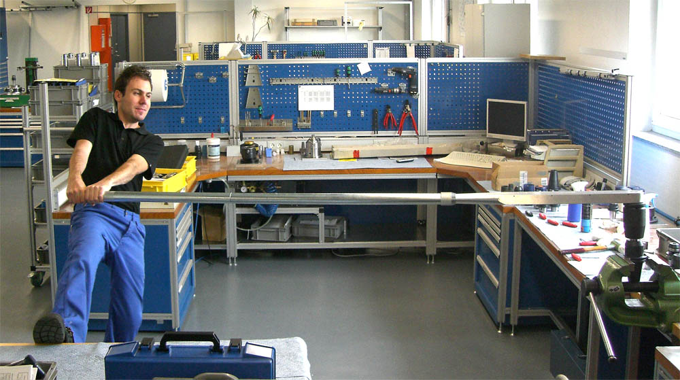
TENDO-E compact Ø 32 mm: max. Drehmoment über 2000 Nm!!!

Slide 21
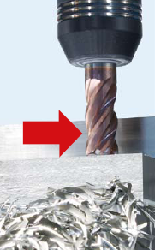
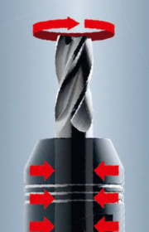
TENDO E compact
Hohe Radialsteifigkeit für beste Formgenauigkeit
Optimale Radialsteifigkeit durch einen robusten Grundkörper verhindert seitliches Auslenken während des Zerspanprozesses
Ihr Vorteil: hohe Formgenauigkeit am Werkstück bei gleichzeitig höchsten Abtragsraten (z. B. 400 cm³/min bei 42CrMo4*)
Hohes Drehmoment bis 900 Nm (Ø 20) für höchste Volumenzerspanung
Kompakte Bauweise
Starke Haltekräfte
Dadurch hohe Drehmomentübertragung dauerhaft garantiert
Ihr Vorteil: deutlich höheres Zeitspanvolumen
*abhängig von Werkzeugmaschine und Werkzeug

Slide 22
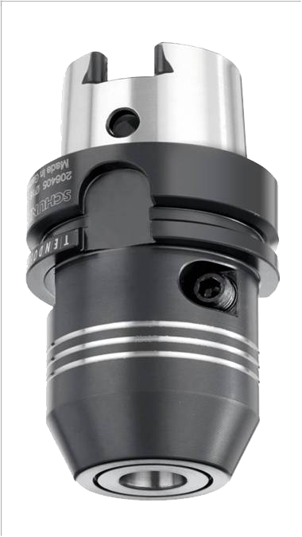
TENDO E compact
Kürzere Bearbeitungszeiten. Schnellere Amortisation.

Slide 23

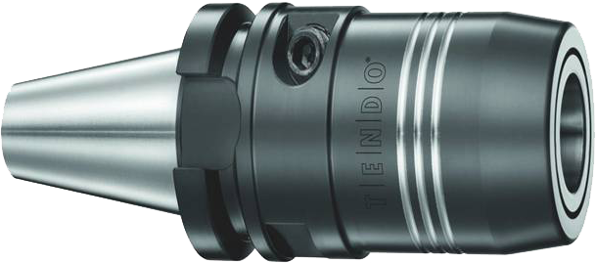
TENDO E compact
BT 30* Ø 12 und Ø 20
*Kühlmittelzufuhr gemäß DIN 69871 AD
Die 7 Volltreffer mit TENDO E compact:
1:0 Das Drehmoment-Monster – Bis zu 60 % größere Drehmomente
als handelsübliche Hydro-Dehnspannfutter.
(Bei Ø 16 bis 700 Nm bei trockenem, bis 350 Nm bei öligem Werkzeugschaft)
2:0 Der Präzisionsgarant – Mehr als 70 % besserer Rundlauf als ER-Spannzangen.
3:0 Der Dauerläufer – Bis zu 40 % mehr Volumenzerspanung möglich,
bevor das Werkzeug nachgeschliffen werden muss.

Slide 24
TENDO E compact
BT 30* Ø 12 und Ø 20
*Kühlmittelzufuhr gemäß DIN 69871 AD
Die 7 Volltreffer mit TENDO E compact:
4:0 Der Intelligentere – Bis zu 40 % längere Standzeit durch Öl-Stoßdämpfer-Effekt.
5:0 Genial einfach - genial effizient! Bis zu 80 % schnelleres Wechseln des Werkzeuges.
6:0 Das Preiswunder – Bis zu zu 65 % Beschaffungskosten-Ersparnis!
7:0 Der Perfektionist – Fast 100 % reproduzierbarer Werkzeugwechsel <0,003mm.

Slide 25
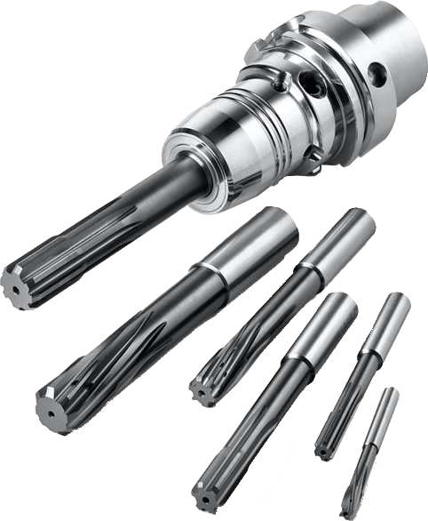
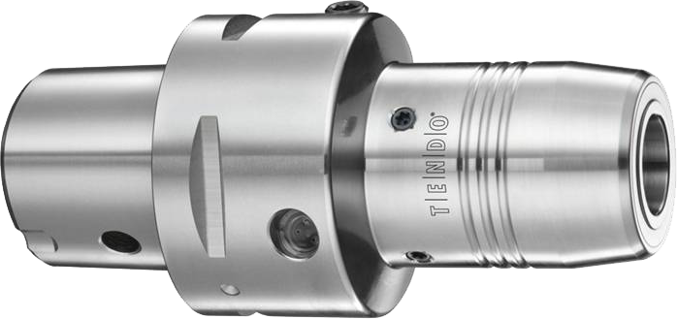
TENDOzero

Slide 26
TENDOzero
μ-genau! Im Handumdrehen auf 0.000 mm
Profi für enge Toleranzen beim Bohren, Reiben und Ausspindeln, dort, wo ein perfekter Rundlauf gefordert ist
Minimale Rundlauffehler des Werkzeugs, der Aufnahme und der Maschinenspindel lassen sich individuell ausgleichen
Dauerhafter Rundlauf auf 0.000 mm einstellbar für optimale Form- und Lagetoleranzen
Perfekte Schwingungsdämpfung für bis zu 50 % längere Werkzeugstandzeiten
Einfache Handhabung für die exakte Einstellung hochwertiger Präzisionswerkzeuge

Slide 27
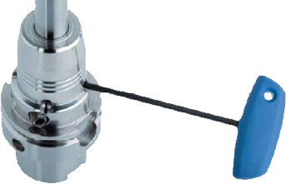
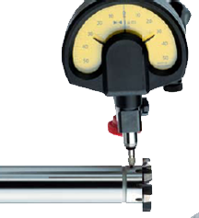
TENDOzero
Durch vier Gewindestifte wird mit einem TORX PLUS®-Schlüssel die Winkellage des gespannten Präzisionswerkzeugs korrigiert und der Rundlauf auf gegen 0.000 mm eingestellt

Slide 28
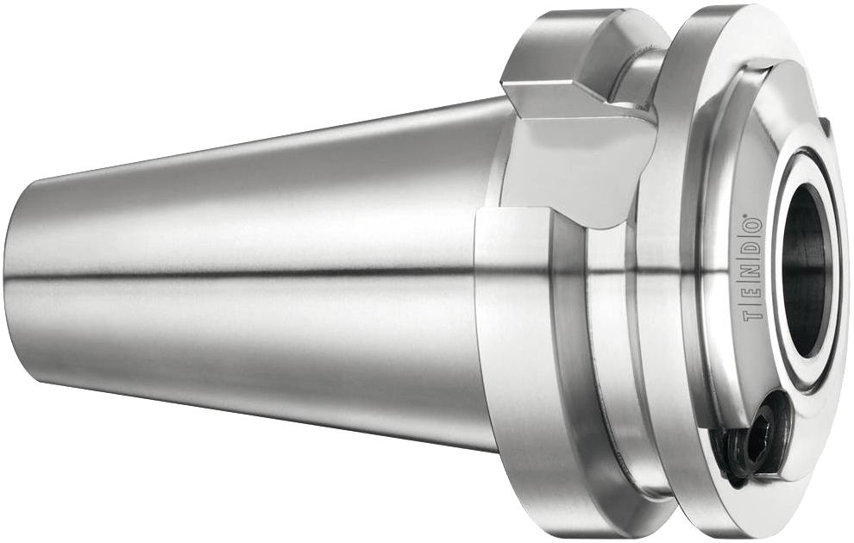
TENDO ES

Slide 29
TENDO ES
Platzsparend! Präzision in engen Maschinenräumen
Mit Null-Störkontur
Kommt zum Einsatz wenn jeder Zentimeter im Maschinenraum zählt
Extrem kurzes Hydro-Dehnspannfutter L1=24,6mm (SK 40)
Perfekt geeignet für Bearbeitung von großen Werkstücken auch bei beengten Platzverhältnissen im Maschinenraum und für die Tieflochbohrung
Aufnahme des Werkzeugs oder der Werkzeugverlängerung direkt im Aufnahmekegel
Aufnahmekegel wird in der Spindel abgestützt
Resultat: Höchste Radialsteifigkeit bei hohen Drehmomenten und viel zusätzlicher Platz im Maschinenraum

Slide 30
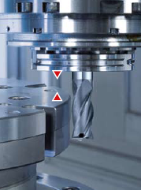
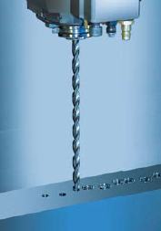
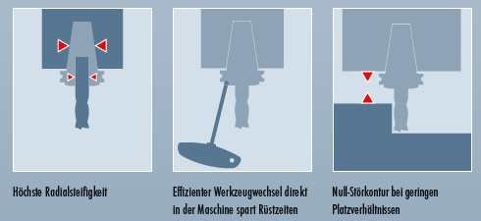
TENDO ES
Ideal für das Tieflochbohren
Extrem kurze Ausführung
Schafft viel Platz im Maschinenraum
gewährleistet vor dem Eintauchen des Werkzeugs ausreichende Bewegungsfreiheit der Achsen
Kollisionen werden ausgeschlossen

Slide 31
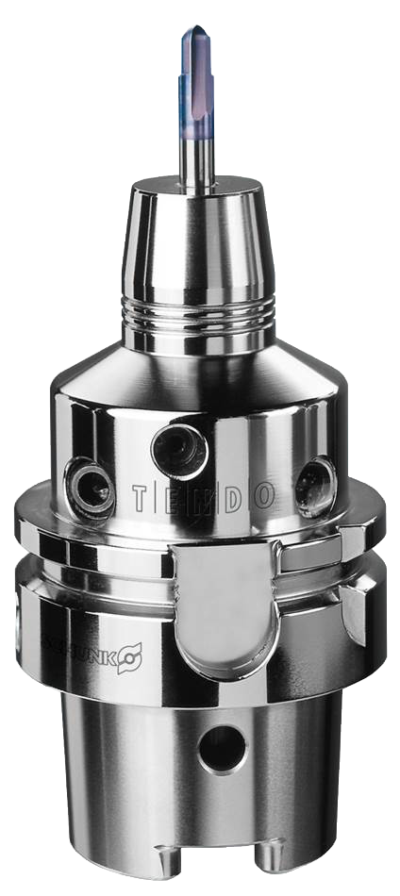
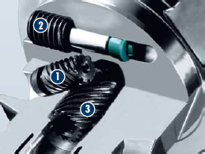
TENDO SDF-KSR
Notes:
Antriebsschnecke (Einstellschraube)
Spannleitung
Antriebsschnecke (Verstellschraube)

Slide 32
TENDO SDF-KSR
Exakter! Radiale Längenverstellung für μ-genaue Positionierung
Justierung des feinfühligen Verstellgetriebes, dadurch sorgt der Rüstzeitenkiller für die μ-genaue Positionierung der Werkzeuglänge
Längeneinstellschraube mit vorder- und rückseitigen Anschlag, selbsthemmend, 10 mm Verstellweg für alle Spanndurchmesser
Position des Werkzeuges kann weder durch das Eigengewicht noch durch axialen Druck verändert werden
Wuchtgüte nicht beeinträchtigt
Radiale Längenverstellung einfach und prozesssicher über eine Einstellschraube mit Hilfe eines Sechskantschlüssels zu betätigen
Keine Beeinflussung der Wuchtgüte
μ-genaue Längenverstellung des Zerspanungswerkzeuges durch kompaktes Verstellgetriebe

Slide 33
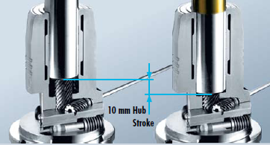
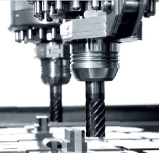
TENDO SDF-KSR
  Radial betätigbarer Verstellmechanismus zur μ-genauen und sekundenschnellen Voreinstellung von Werkzeuglängen
  Mögliche Anwendungsgebiete
  z. B. auf mehrspindligen Maschinen

Slide 34
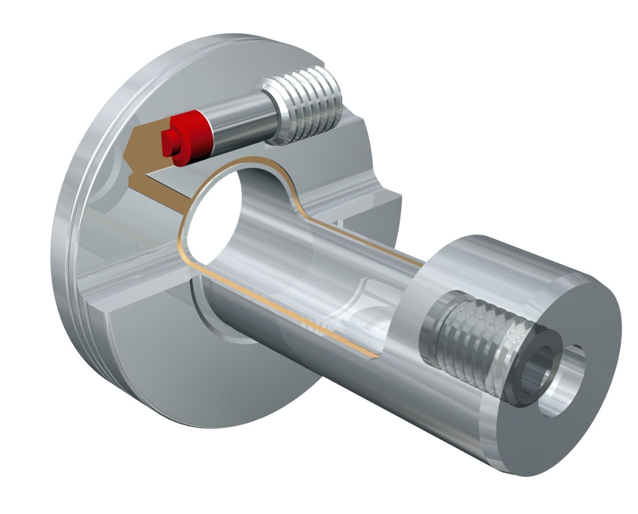
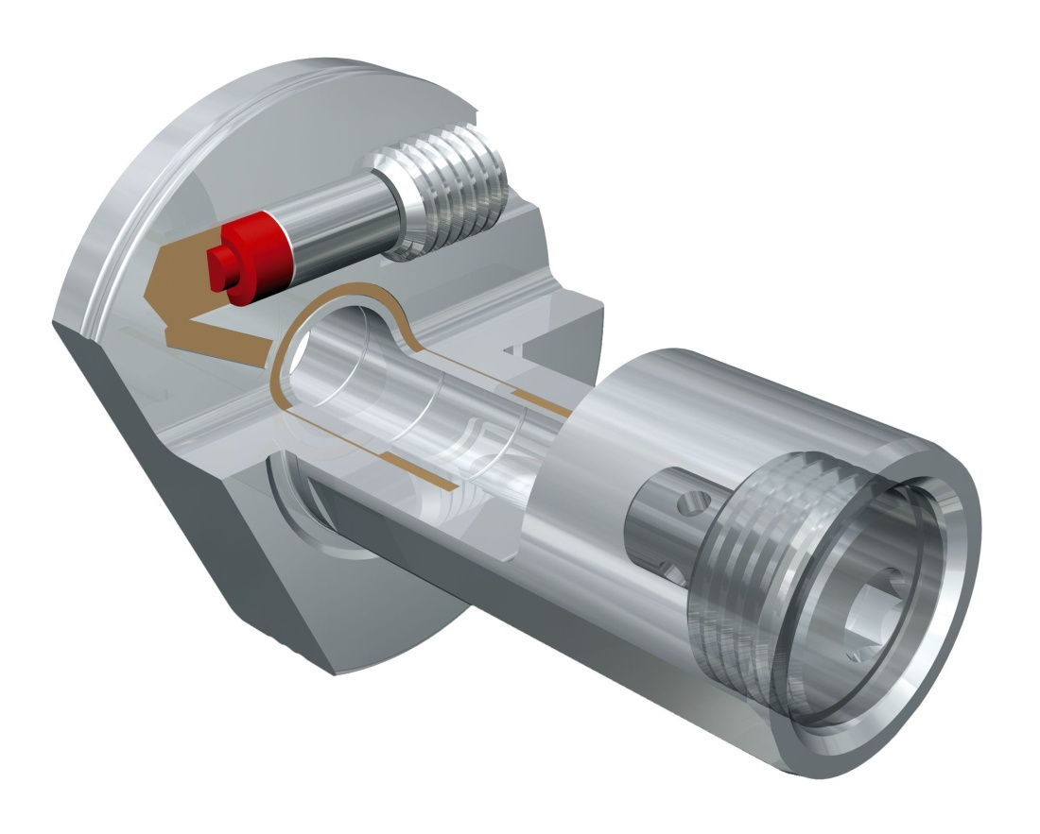
TENDOturn

Slide 35
TENDOturn
Schwingungsarm! Verbesserung der Oberflächengüte um bis zu 300%
Anwendung auf Dreh-/Fräszentren
Flexibler Spannbereich durch Zwischenbüchsen
Rundlauf und Wiederholgenauigkeit von < 0.003 mm (DSE-Doppelspanneinsatz)
Einfachen Handhabung
Einzigartige Schwingungsdämpfung
Exzellente Werkstückoberflächen realisierbar
Axiale Längenverstellschraube
Sämtliche Schafttypen spannbar, auch Weldon und Whistle-Notch
Verbesserung der Schwingungsdämpfung
Sichtbare Verbesserung der Oberflächengüte um bis zu 300 %

Slide 36
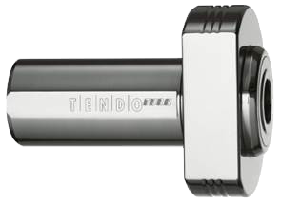
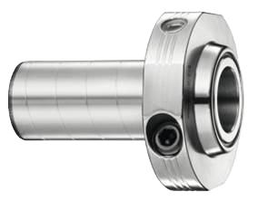
TENDOturn
TENDOturn Drehmaschinen-Kleinsatz DKE
Steigerung der Produktivität durch Verwendung des Drehmaschinen-Klemmeinsatzes DKE
Auf keine spezifische Schnittstelle angewiesen
In jedem handelsüblichen VDI-Bohrstangenhalter zur Absorbierung auftretender Schwingungen aufnehmbar
TENDOturn Doppelspanneinsatz DSE
Modularer Einsatz für angetriebene Werkzeuge, für eine perfekte Performance auf vorhandenem Equipment
Höchste Rundlaufqualität und beste Schwingungsdämpfung sorgen für optimale Ergebnisse
Gleichmäßige Innen-/Außenspannung zentriert den Einsatz für höchste Haltekräfte und sorgt für die sichere und präzise Spannung Ihrer Werkzeuge

Slide 37
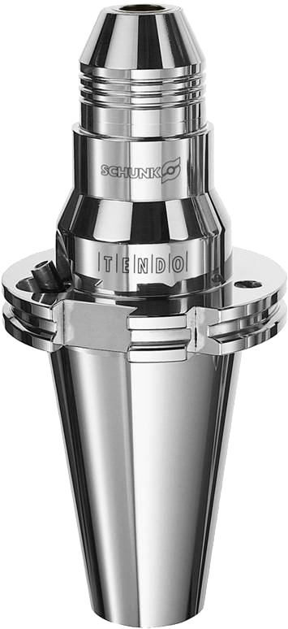
TENDO WZS für das Werkzeugschleifen

Slide 38
TENDO WZS für das Werkzeugschleifen
Prozesssicher! Durch höchste Rundlaufholgenauigkeit < 0.003 mm
Erfüllt kompromisslos die hohen Anforderungen des Werkzeugschärfens
Hohe Rundlauf- und Wechselwiederholgenauigkeit
Gleichmäßiger Materialabtrag während des Schleifvorgangs
Erhöhung der Prozesssicherheit beim Schleifen und Nachschärfen
Schaftwerkzeuge bis 32 mm Durchmesser und auch Sonderwerkzeuge mit großen Schaftlängen bis zu 95 mm tief einspannbar
Zwischenbüchsen erweitern die Spannmöglichkeiten
Absolut schlanke Störkontur für verbesserten Schleifscheibenauslauf
Beste Formgenauigkeit, Oberflächenqualität und Rundlaufgenauigkeit der Werkzeugschneiden für einen besseren Spanablauf und einen gleichmäßigeren Schneideneingriff
Flexibler Spannbereich durch Zwischenbüchsen

Slide 39
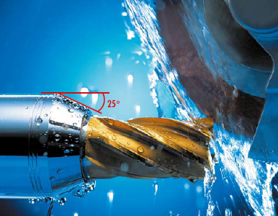
TENDO WZS für das Werkzeugschleifen
Mit einer Fase von 25° an der Futternase im Vergleich zu anderen hydraulischen Spannfuttern eine optimal angepasste Störkontur für die Werkzeugschleifbearbeitung

Slide 40
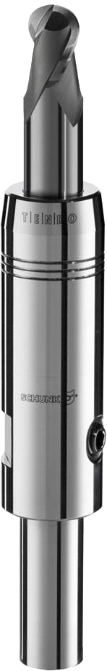
TENDO SVL

Slide 41
TENDO SVL
Überlegen! Lang, schlank und störkonturoptimiert
Prädestiniert und konzipiert für präzise Bearbeitung an schwer zugänglichen Stellen
Setzt Maßstäbe in puncto Rüstzeit und Kosten
Im Handumdrehen ist die Verlängerung in jeden Präzisionswerkzeughalter gespannt
Vorteil: Anstelle teurer Sonderwerkzeuge genügt eine einzige TENDO Verlängerung, die nach Bedarf mit unterschiedlichen Standardwerkzeugen bestückt wird
Spannen in Sekundenschnelle ohne Peripheriegeräte
Bewährte Hydro-Dehnspanntechnik
Hervorragende Schwingungsdämpfung
Passend für beinahe jeden Präzisionswerkzeughalter, handelsübliche Schafttypen spannbar
Einsatz von Zwischenbüchsen möglich

Slide 42

TENDO SVL
TENDO SVL Verlängerungen passen in nahezu alle Werkzeughaltersysteme

Slide 43


TENDO SVL
  Optimierte Störkontur
  Ideal für Bohrungen an tief liegenden Stellen im Vorrichtungsbau
  Sekundenschneller und μ-genauer Werkzeugwechsel garantiert – auch in der Maschine
  Spannschraube mit einem Sechskantschlüssel auf Anschlag eingedreht – das Werkzeug ist gespannt

Slide 44
Inhalt
Übersicht
TENDO
Anwendungs-beispiele
Fräsversuch

Slide 45


SCHUNK & DMG

Slide 46

Der TENDO-EC

Slide 47


Anwendungsbeispiele
Fräsbearbeitung im Werkzeugbau Fräsen von Formeinsätzen

Slide 48


Anwendungsbeispiele
HSC-Fräsen einer Kupferelektrode HSC-Hartfräsen einer Gesenkform

Slide 49


Anwendungsbeispiele
  Vorschlichten von Grundbacken TENDO mit radialer Längenverstellung auf Doppelspindler
  Kombination: TENDO + TRIBOS Verlängerung SVL

Slide 50


Anwendungsbeispiele
Hochleistungsbohren im Maschinenbau Form-Fräsen im Formenbau

Slide 51
Inhalt
Übersicht
TENDO
Anwendungs-beispiele
Fräsversuch

Slide 52

Fräsversuch
TENDO vs. CELSIO
Klick mich!

Slide 53

Fräsversuch TENDO vs. CELSIO

Slide 54


Fräsversuch TENDO vs. CELSIO

